Slide 1
CCI UdeS
Présentation Équipe 3
Francis Gratton et Jonathan Migner

Slide 2

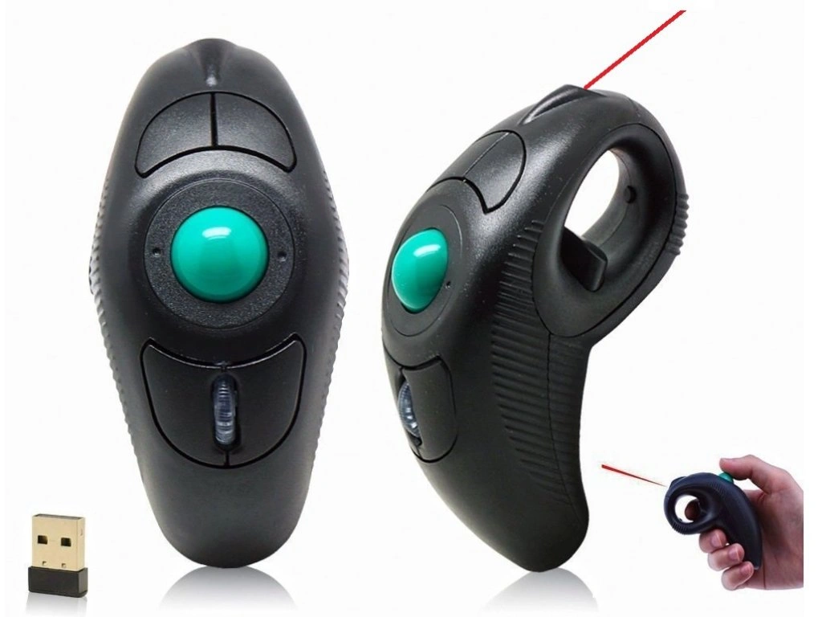
Présentation de l’idée
Contrôle avec un joystick style « Trackpoint »
Exécution de Batch files avec la souris reconnu comme une clé USB.
2

Slide 3
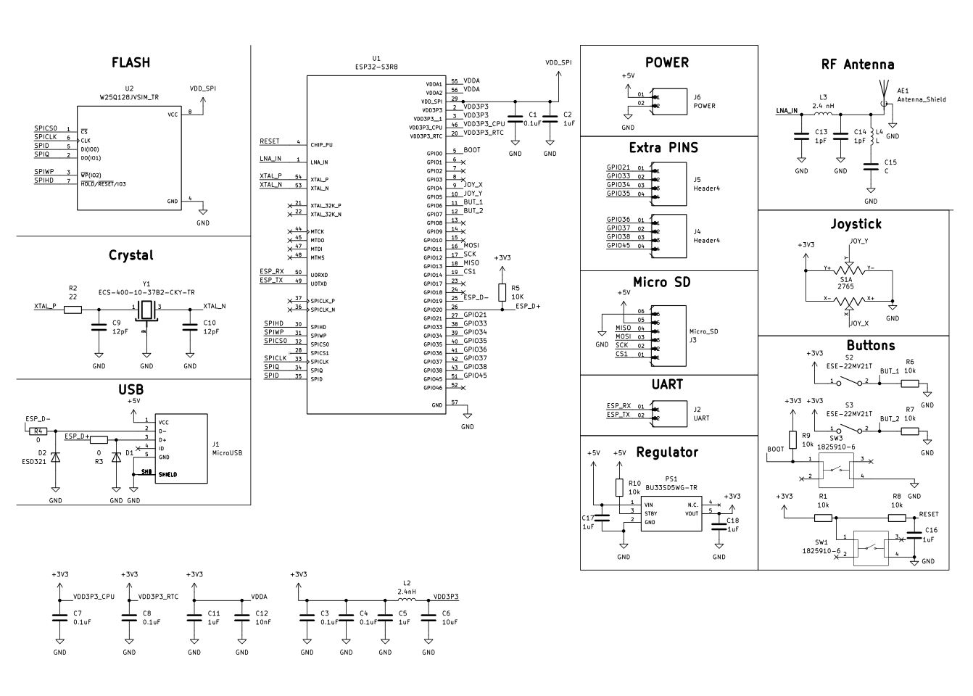
Schéma
2

Slide 4
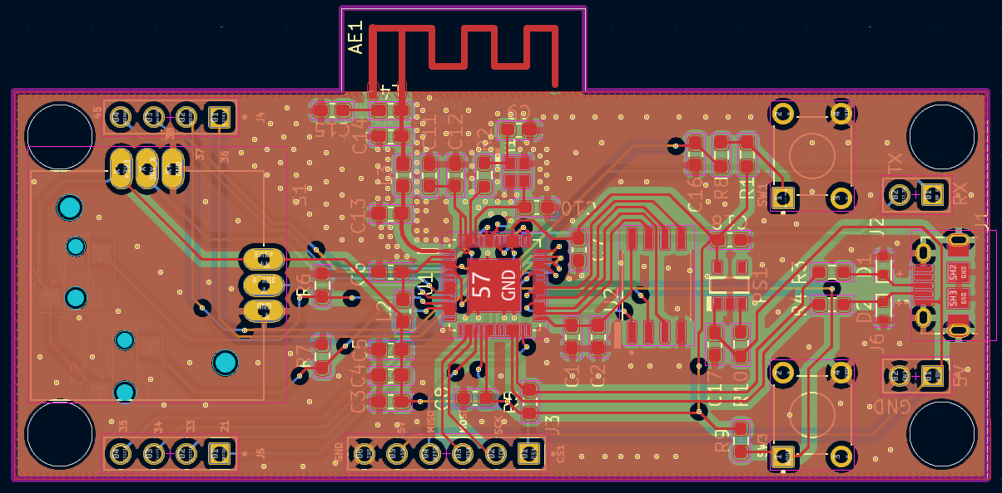
PCB
2

Slide 5
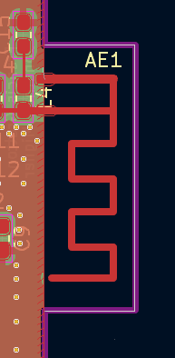
Exécution
PCB
KICAD
PCB 4 couches (Antenne)
0603 (Presque tout)
2

Slide 6
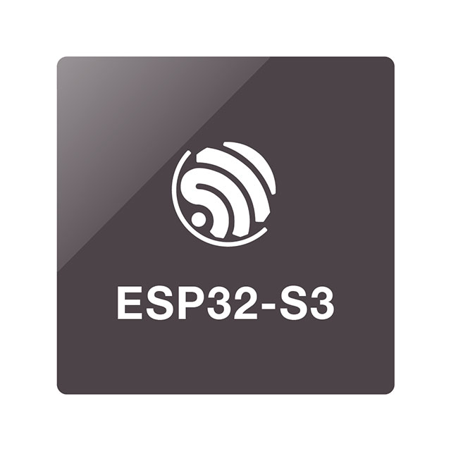
Exécution
Logiciels
ESP32-S3R8
Librairies:
  … idk what
Concept général du Hack
2

Slide 7
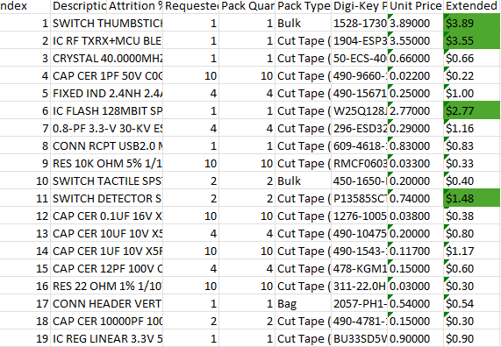
BOM
Commande Digikey : 21.28$ (pas sur que cest le bon prix)
PCB : ???
Prix unitaire : environ 16.48$
  Explication : Certaines pièces préfaites plus dispendieuse.
2

Slide 8

Défis
Conception (ESP good stuff)
Restriction de temps
Développement logiciel
Apprentissage
Changements?
2

Slide 9
Fonctionnalités manquantes
Keylogger : Communication bi-directionnelle
Autres
2

